Slide 1

DEĞİŞKEN KONTROLÜ

Slide 2
VARIANT DEĞİŞKENLER
VARIANT TİPİNDEKİ BİR DEĞİŞKENİN SAHİP OLDUĞU DEĞERİN TİPİ PROGRAM İÇERİSİNDE DEĞİŞEBİLİR.
YANİ, AYNI VARIANT DEĞİŞKEN PROGRAMIN BİR ANINDA METİN İÇEREBİLİRKEN, BAŞKA BİR ANDA SAYI İÇEREBİLİR.

Slide 3
VARIANT DEĞİŞKENLER
VARIANT OLARAK TANIMLANMIŞ BİR DEĞİŞKENİN HANGİ TİPTE OLDUĞUNU ÖĞRENMEK İÇİN “VARTYPE()” FONKSİYONU KULLANILIR.

Slide 4
VARTYPE()
FONKSİYONUN FORMATI AŞAĞIDAKİ GİBİDİR:
  Veritipi=vartype(degisken)
DİKKAT EDİLİRSE YAPILAN KONTROL SONUCUNDA GERİYE BİR DEĞER DÖNDÜRÜLMEKTEDİR!
DÖNEN DEĞER DEĞİŞKENİN TİPİNİ BELİRTİR.

Slide 5
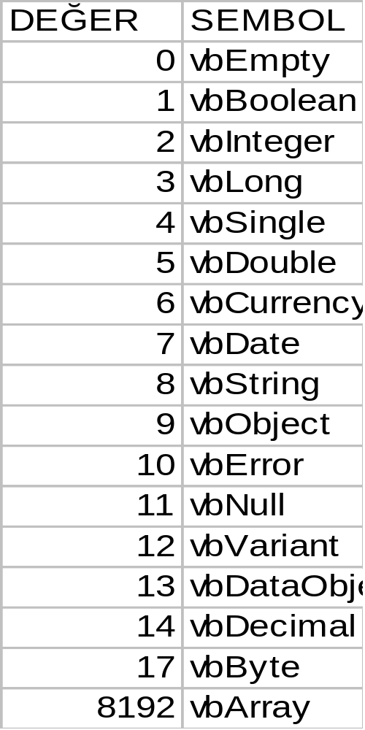
VARTYPE()
Dim ad,veritipi
Ad=“fahrettin”
Veritipi=vartype(ad)
Print veritipi ’8 basılır
Ad=2002
Veritipi=vartype(ad)
Print veritipi ‘2 basılır

Slide 6
DEĞİŞKEN KONTROL FONKSİYONLARI
DEĞİŞKENLERİN BAZI ÖZELLİKLERİNİ KONTROL ETMEYE YARAYAN FONKSİYONLARDIR.
  Isdate()
  Isnumeric()
  IsNull()
  IsArray()
  IsEmpty()
  Isobject()

Slide 7
Isdate()
DEĞER GEÇERLİ BİR TARİH İSE GERİ TRUE, AKSİ HALDE FALSE DÖNER.
  Dim a
  a=isdate(“30/02/2002”) ‘tarih geçerli değil, a=false olur.
  a=isdate(“12abc”) ‘geçerli tarih değil, a=false.
  A=isdate(“10/01/2001”) ’a=true olur.

Slide 8
Isdate(değişken)
  Dim tarih
  Do
    tarih=inputbox(“doğum tarihiniz?”)
  Loop while not isdate(tarih) ‘geçerli bir tarih girilmediyse tekrar sor...

Slide 9
IsNumeric(değişken)
DEĞİŞKEN İÇERİĞİNİN BİR SAYI OLUP OLMADIĞINI KONTROL EDER.
  Dim MyVar, MyCheck
  MyVar = "53" ' değer atandı.
  MyCheck =isnumeric(MyVar) ' True döner.
  MyVar = "459.95" ' değer atandı.
  MyCheck = isnumeric(MyVar) ' True döner.
  MyVar = "45 Help" ' değer atandı.
  MyCheck = isnumeric(MyVar) ' False döner.

Slide 10
IsNumeric(değişken)
Dim test
test=inputbox(“bir sayı girin”)
İf isnumeric(test) then
  Msgbox(“sayısal bilgi”)
Else
  Msgbox(“sayısal bilgi değil”)
End if

Slide 11
IsNull(değişken)
DEĞİŞKENİN GEÇERSİZ BİR VERİ İÇERİP İÇERMEDİĞİNİ KONTROL EDER.
  Dim MyVar, MyCheck
  MyCheck = IsNull(MyVar) ' False döner.
  MyVar = ""
  MyCheck = IsNull(MyVar) ' False döner.
  MyVar = Null
  MyCheck = IsNull(MyVar) ' Returns True.

Slide 12
IsEmpty(değişken)
TANIMLANAN BİR DEĞİŞKENE HENÜZ BİR DEĞER ATANMADIYSA O DEĞİŞKEN “EMPTY”DİR.
DEĞİŞKENLERE DEĞER ATANIP ATANMADIĞINI ÖĞRENMEK İÇİN KULLANILIR.
DÖNEN DEĞER TRUE İSE DEĞİŞKENE BİE DEĞER ATANMIŞTIR.

Slide 13
IsEmpty(değişken)
Dim ad,soyad
ad=“fahrettin”
Print isempty(ad) ’false yazar.
Print isempty(soyad) ‘true yazar.

Slide 14
IsEmpty(değişken)
EĞER BU FONKSİYONLA, TİPİ DIM DEYİMİ İLE BELİRTİLMİŞ BİR DEĞİŞKEN SORGULANIRSA, DEĞİŞKEN VERİ İÇERSİN VEYA İÇERMESİN GERİYE “FALSE” DÖNDÜRÜR.
  Dim ad as string,kontrol
  Kontrol=isempty(ad)
  Print kontrol ‘false yazar....

Slide 15
TİP DEĞİŞTİRME FONKSİYONLARI
BAZEN PROGRAM İÇERİSİNDE TANIMLANMIŞ BİR TİPTEKİ DEĞERİ BAŞKA BİR TİPE DEĞİŞTİRME İHTİYACI OLABİLİR.

Slide 16
TİP DEĞİŞTİRME FONKSİYONLARI
CBool(ifade)
CByte(ifade)
CCur(ifade)
CDate(ifade)
CDbl(ifade)
CDec(ifade)
CInt(ifade)
CLng(ifade)
CSng(ifade)
CStr(ifade)
CVar(ifade)

Slide 17
Asc(metin)
GİRİLEN KARAKTERLERİN ASCII KODUNU DÖNDÜRÜR.
  Dim MyNumber
  MyNumber = Asc("A") ' dönen 65. MyNumber = Asc("a") ' dönen 97. MyNumber = Asc("Apple") ' dönen 65.

Slide 18
Cbool(ifade)
Eğer ifade sonucu “sıfır” değilse true, aksi halde false döner.
  Dim A, kontrol
  A = 0 ' değer atanır.
  kontrol = CBool(A) ‘kontrol False olur.
  A=20
  Kontrol=Cbool(a) ‘kontrol True olur

Slide 19
Cbyte(ifade)
Byte tipine dönüştürmeye yarar.
  Dim MyDouble, MyByte
  MyDouble = 125.5678 ' değer Double.
  MyByte = CByte(MyDouble) ' MyByte 126 olur.

Slide 20
Ccur(ifade)
İfadeyi Currency tipine çevirir.
  Dim MyDouble, MyCurr
  MyDouble = 543.214588 ' MyDouble, Double tipinde değer içerir.
  MyCurr = CCur(MyDouble * 2) 'MyDouble * 2 =1086.429176 double tipinin sonucunu Currency 1086.4292 sonucuna çevirir.

Slide 21
Cdate(string)
String tipindeki değerleri date tipine çevirir. (tarih ve saatleri örnekteki gibi kullanın.)
#2/12/1969#
#4:45:23 PM#
  Dim MyDate, MyShortDate, MyTime, MyShortTime
  MyDate = "February 12, 1969" ' tarih yazılır.
  MyShortDate = CDate(MyDate) ' Date tipine dönüştürülür.
  MyTime = "4:35:47 PM" ' saat yazılır.
  MyShortTime = CDate(MyTime) ' Date tipine çevir.

Slide 22
CDbl(ifade)
İfadeleri double tipine çevirir.
  Dim MyCurr, MyDouble
  MyCurr = CCur(234.456784) ' MyCurr değişkeni Currency tipindedir..
  MyDouble = CDbl(MyCurr * 8.2 * 0.01) ' Sonucu Double tipine çevir.

Slide 23
Cdec(ifade)
Sayısal değerleri decimal tipine çevirir. (decimal tipteki bir değişken 29 basamaklı bir sayının tüm dijitlerini korur)
  Dim MyDecimal, MyCurr
  MyCurr = 10000000.0587 ' MyCurr değişkeninin tipi Currency.
  MyDecimal = CDec(MyCurr)

Slide 24
CInt(ifade)
Tamsayı tipine çevirir.
  Dim MyDouble, MyInt
  MyDouble = 2345.5678 ' MyDouble, Double tipindedir.
  MyInt = CInt(MyDouble) ' MyInt 2346 değerini içerir.

Slide 25
Clong()
Long tipine çevirir.
  Dim MyVal1, MyVal2, MyLong1, MyLong2
  MyVal1 = 25427.45: MyVal2 = 25427.55 ' MyVal1 ve MyVal2 Double tipinde.
  MyLong1 = CLng(MyVal1) ' MyLong1 25427 değerini içerir.
  MyLong2 = CLng(MyVal2) ' MyLong2 25428 değerini içerir.

Slide 26
CStr()
Numerik tipteki ifadeleri string tipine dönüştürür.
  Dim MyDouble, MyString
  MyDouble = 437.324 ' MyDouble, Double tipinde.
  MyString = CStr(MyDouble) ' MyString "437.324” içerir.

